Slide 1
ADORACIÓN SIN FIN
Lección 12 para el 23 de marzo de 2024

Slide 2
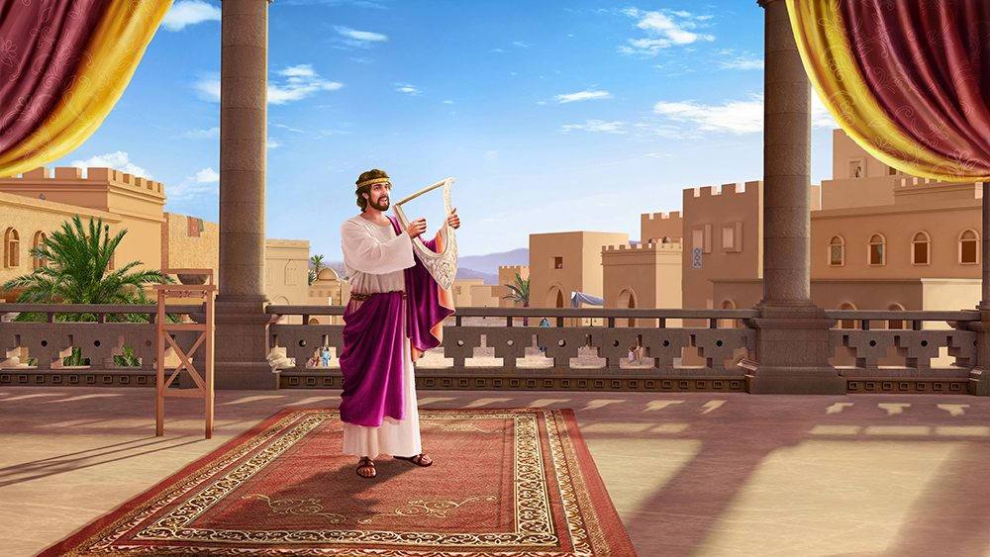
“Al Señor cantaré en toda mi vida, a mi Dios salmearé mientras viva” (Salmo 104:33)

Slide 3
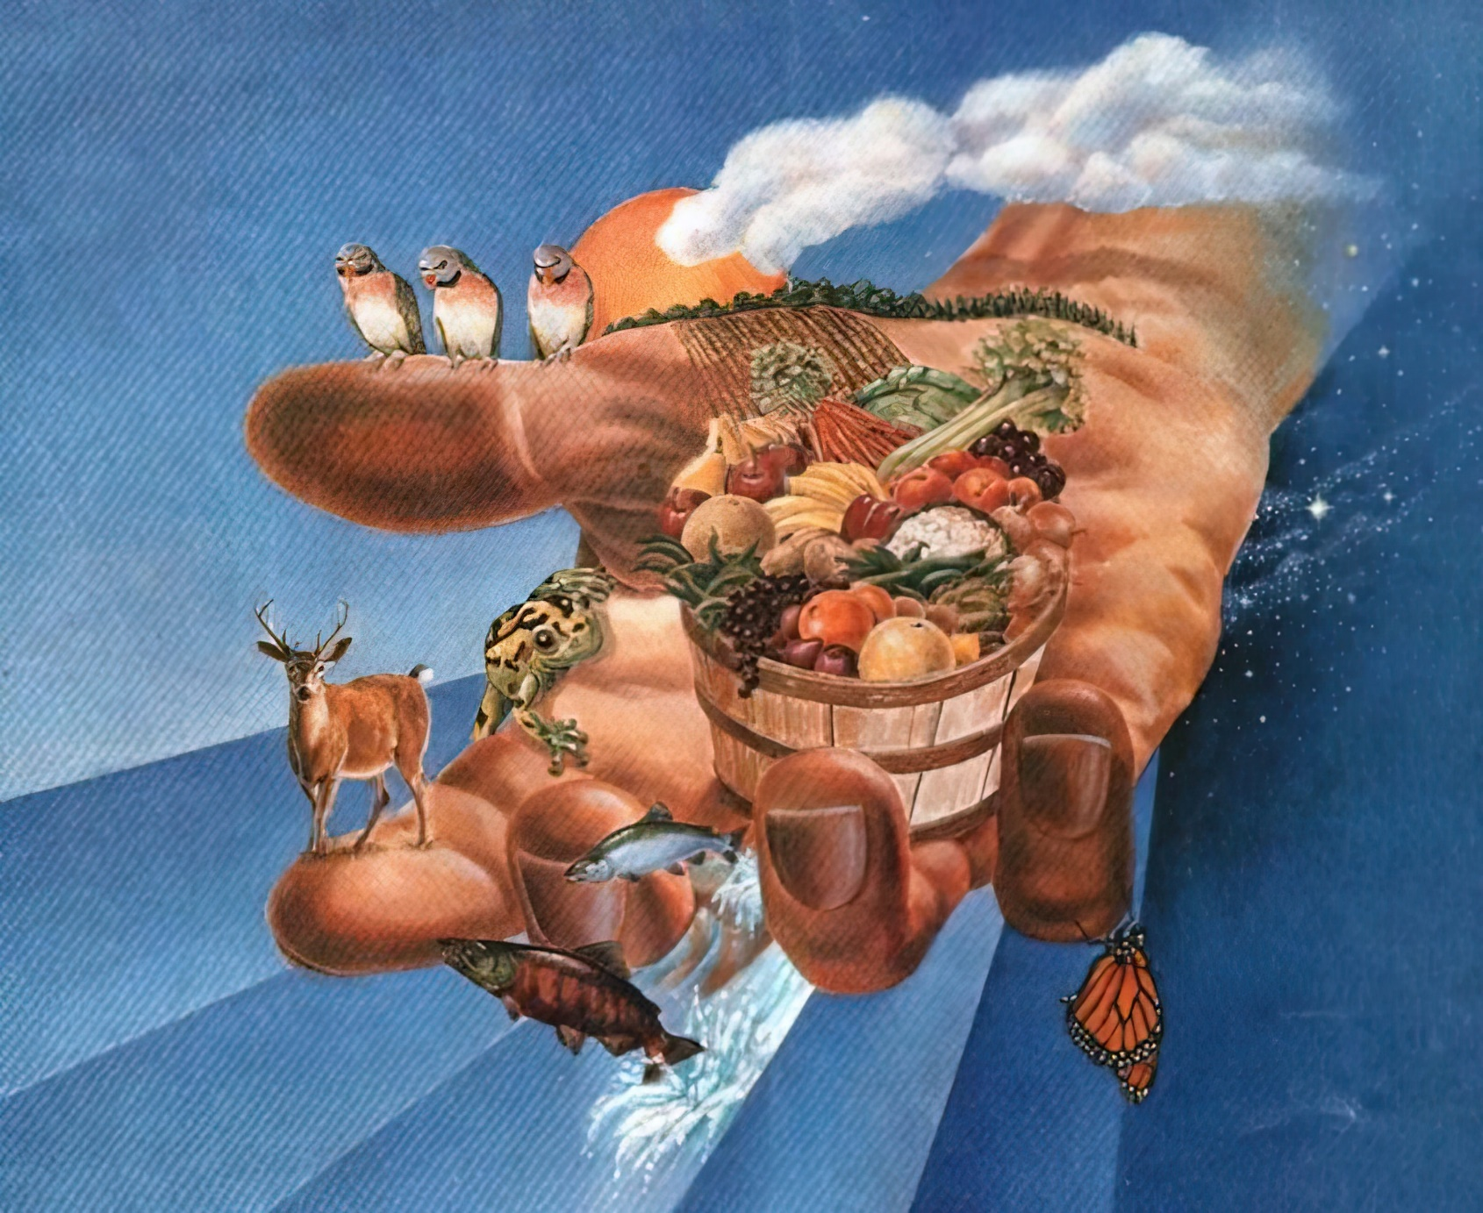
La adoración es la respuesta de la criatura a las dádivas del Creador. Dos verdades bíblicas son evidentes en este resumen:
Dios ha dado muchas bendiciones a la humanidad. Estas bendiciones deben despertar gratitud en el corazón humano por la grandeza del amor de Dios.
Los seres humanos estamos dotados de una predisposición innata a responder a las maravillas de Dios con adoración.
La adoración debe emanar del corazón. El libro de Salmos nos enseña cómo podemos realizar esta adoración de acuerdo con lo que Dios espera de nosotros.
Adorar en el Santuario (Salmo 134).
Adorar con cántico nuevo (Salmo 149).
La adoración del justo (Salmos 15, 24 y 101).
La adoración multiforme (Salmo 96).
Adorar en espíritu y en verdad (Salmos 40, 50 y 51).

Slide 4
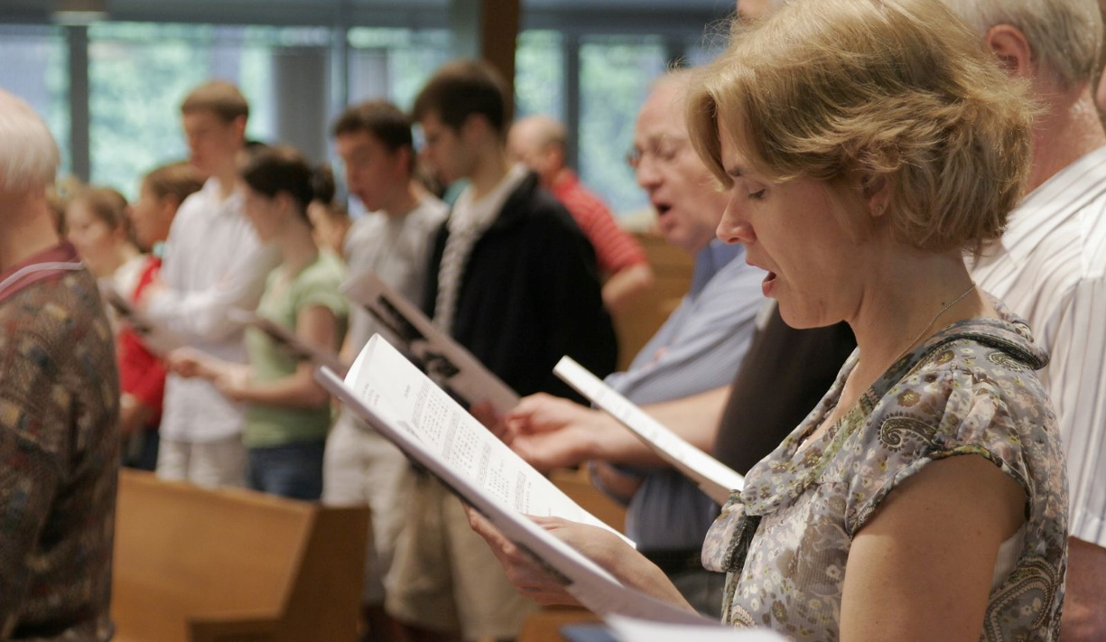
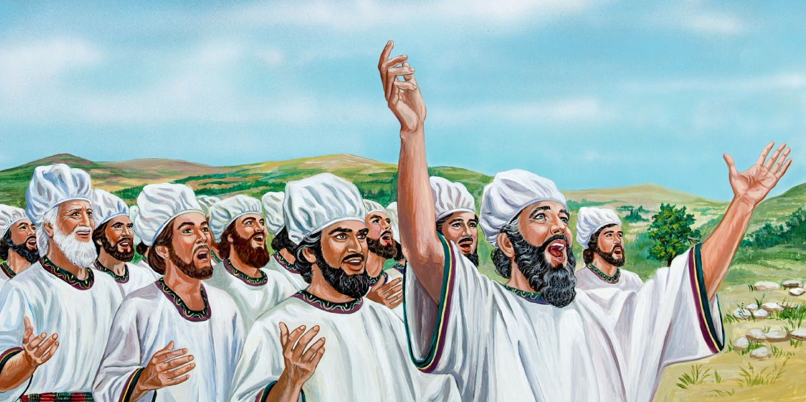
ADORAR EN EL SANTUARIO
“Mirad, bendecid a Jehová, vosotros todos los siervos de Jehová, los que en la casa de Jehová estáis por las noches.
Alzad vuestras manos al santuario, y bendecid a Jehová.
Desde Sion te bendiga Jehová, el cual ha hecho los cielos y la tierra”
(Salmo 134)
Los sacerdotes alzaban sus manos para bendecir al pueblo (Nm. 6:23-26; Lv. 9:22). Pero, en este salmo se invita a los levitas a alzar sus manos hacia el santuario y bendecir al Señor (Sal. 134:2). En ambos casos, el resultado es el mismo: Dios responde con bendición (Nm. 6:27; Sal. 134:3).
¿Quién puede bendecir y alabar al Señor?
Los que ministran en el Santuario (Sal. 134:1-2)
Todos los que sirven al Señor (Sal. 113:1)
Dado que todos somos sacerdotes llamados a ministrar el evangelio al mundo, todos estamos llamados a alzar nuestras manos al Santuario Celestial, y bendecir y alabar a nuestro Dios (1P. 2:4-5).

Slide 5
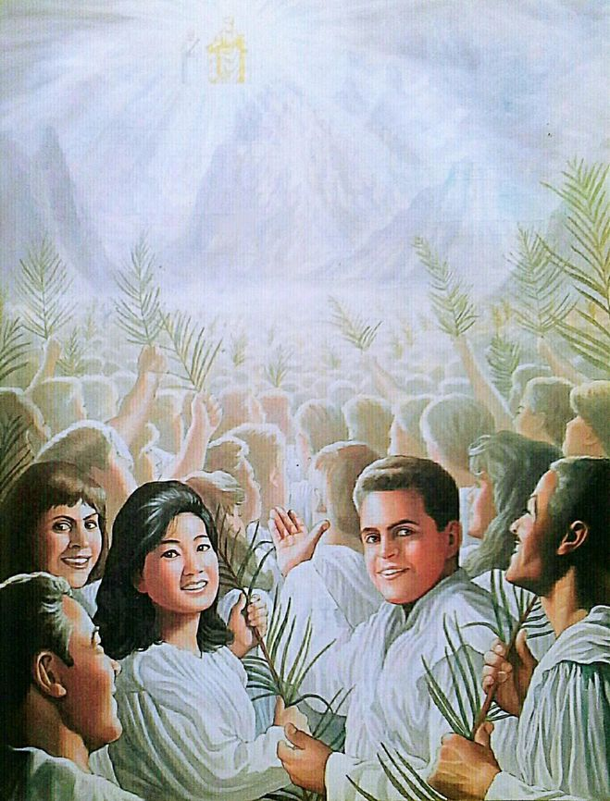
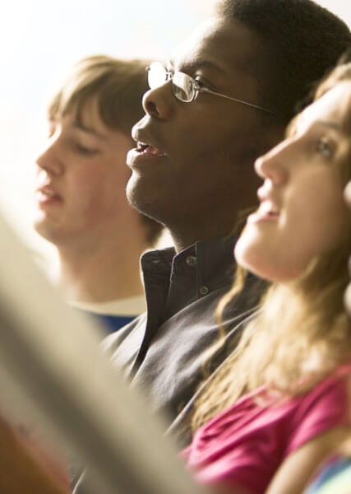
ADORAR CON CÁNTICO NUEVO
“Cantad a Jehová cántico nuevo; su alabanza sea en la congregación de los santos” (Salmo 149:1)
¿Qué motiva al salmista a entonar un cántico nuevo?
Salmo 149:1-3
El gozo de conocer a su Hacedor y Rey.
Salmo 149:4
Saber que Dios lo salva.
Salmo 149:5
Recordar que Dios está con él, aún en la enfermedad.
Salmo 149:6-9
Saber que Dios juzgará al fin todas las injusticias.
Isaías invita a todos a entonar también un cántico nuevo (Is. 42:10-12). ¿Pero en qué consiste ese cántico?
El canto nuevo es la expresión de cada nueva experiencia que vivimos con Dios: cada vez que aprendemos algo nuevo de su Creación; cada vez que sentimos el gozo de su presencia; cada vez que nos consuela; cada vez que perdona nuestro pecado…
Es un canto que nadie más puede entonar. Solo los redimidos podrán cantar ese canto nuevo en el Cielo para gozo y asombro de los ángeles (Ap. 14:3).

Slide 6
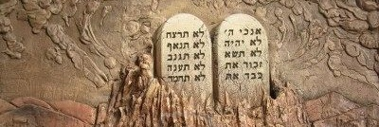
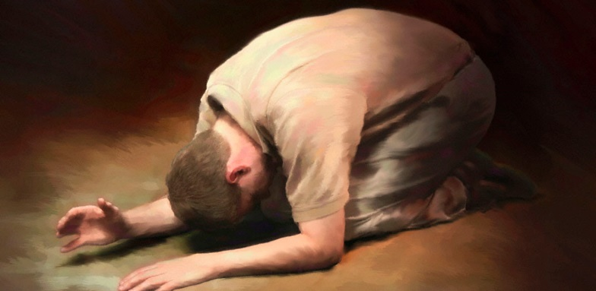
LA ADORACIÓN DEL JUSTO
“Jehová, ¿quién habitará en tu tabernáculo? ¿Quién morará en tu monte santo?” (Salmo 15:1)
¿Quién es digno de adorar ante Dios?
Salmo 15:2
El que es íntegro y no dice mentiras.
Salmo 15:3
El que no calumnia a nadie ni escucha los chismes.
Salmo 15:4a
El que honra a los que temen a Dios.
Salmo 15:4b
El que no cambia la palabra que ha dado aun cuando salga perjudicado.
Salmo 15:5a
El que ayuda sin anhelo de beneficiarse de ello.
Salmo 15:5b
El que no tolera la injusticia.
Salmo 24:4
El de sentimientos puros y anhelos limpios.
Salmo 101
El que no busca la compañía de los malvados, sino que reprende sus pecados.
En resumen, el que guarda los mandamientos y vive en santidad (Heb. 12:14). Recuerda que no es justo o santo el que no peca, sino aquel que se arrepiente y se esfuerza en servir a Dios de corazón.

Slide 7
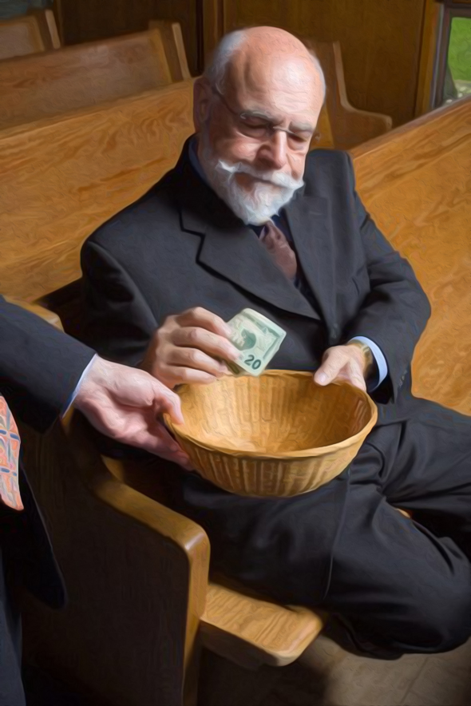
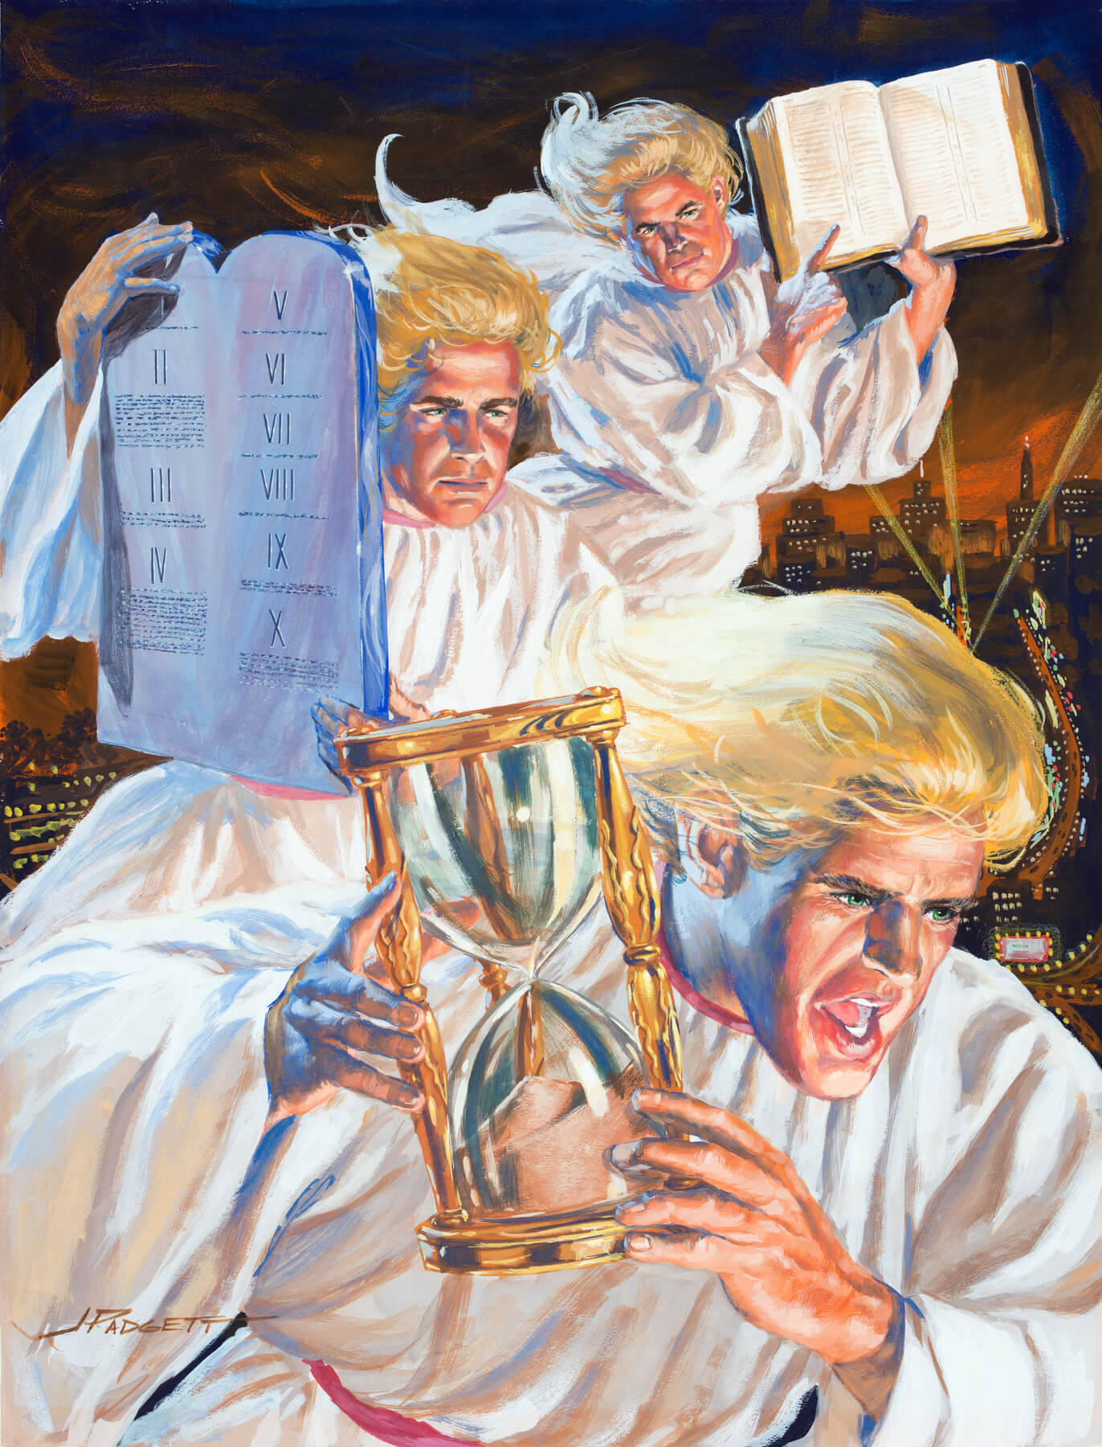
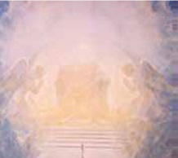
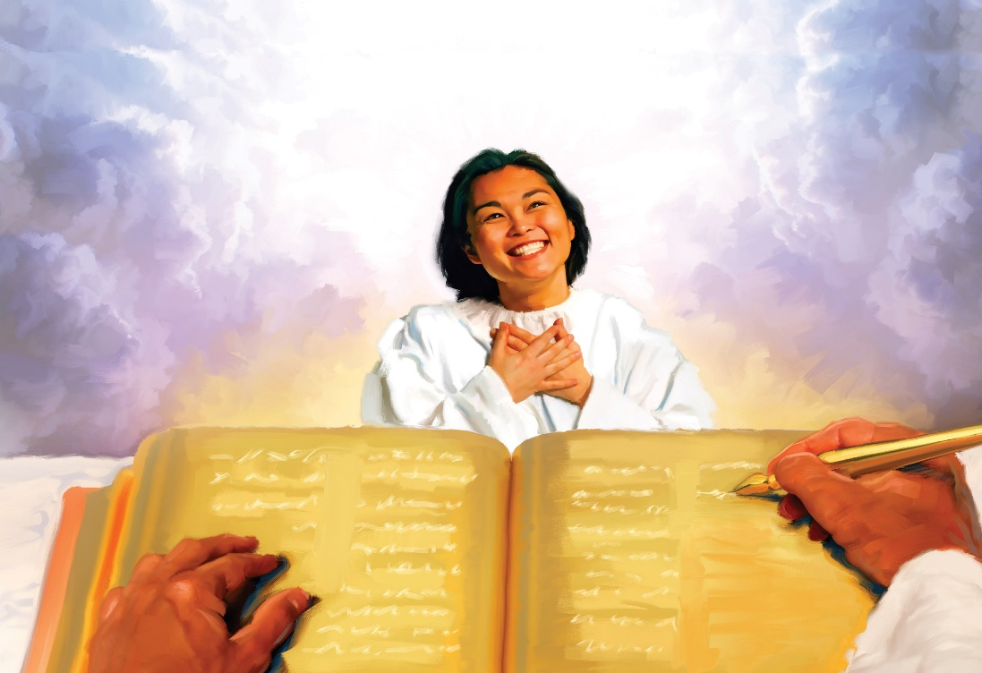
LA ADORACIÓN MULTIFORME
“Dad a Jehová la honra debida a su nombre; traed ofrendas, y venid a sus atrios” (Salmo 96:8)
La adoración incluye múltiples aspectos.
Adoramos a Dios con cánticos (Sal. 96:1-2). Lo adoramos cuando hablamos a otros de Él (Sal. 96:3), o al invitarlos a unirse a nuestra adoración (Sal. 96:7). Adoramos cuando honramos Su nombre y le traemos ofrendas (Sal. 96:8).
Adoramos a Dios porque es “temible” (Sal. 96:4). Sin embargo, esto no implica un sentimiento de miedo, sino de respeto. Es un temor que nace de la contemplación de “la hermosura de la santidad” (Sal. 96:9).
La adoración incluye proclamar que Dios es Rey y Juez de la humanidad (Sal. 96:10). Precisamente, el mensaje que ha de ser proclamado al mundo en esta generación incluye la adoración “porque la hora de su juicio ha llegado” (Ap. 14:7).
¿Adoramos a Dios porque nos va a juzgar? ¡Sí! Porque su juicio es justo, y toda la Creación se alegra por ello (Sal. 96:11-13).

Slide 8
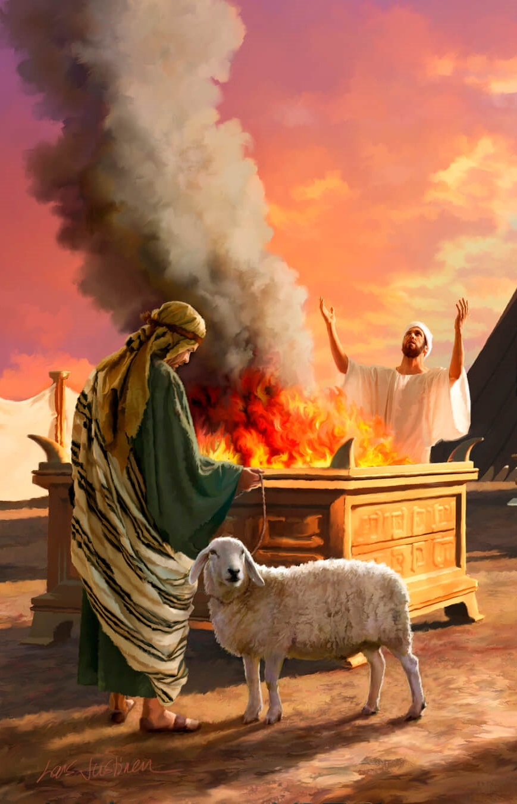
ADORAR EN ESPÍRITU Y EN VERDAD
“Porque no quieres sacrificio, que yo lo daría; no quieres holocausto” (Salmo 51:16)
Una parte fundamental de la alabanza en el Templo eran los sacrificios animales. Sin embargo, en Salmos Dios reniega de los sacrificios (Sal. 40:6; 51:16). ¿Por qué?
Dios no quiere sacrificios cuando el que los ofrece actúa injustamente contra su prójimo; o es incapaz de reconocer en ellos la realidad espiritual que representan; o, simplemente, los realiza como un mero ritual.
Seamos claros: Dios no necesita sacrificios (Sal. 50:9-13). Sin embargo, nos pide que se los presentemos (Sal. 50:5). ¿Qué tipo de sacrificios demanda Dios de nosotros hoy?
Dios desea que lo adoremos en espíritu y en verdad (Jn. 4:23-24). Por ello, acepta como sacrificios el espíritu quebrantado (Sal. 51:17); la alabanza (Sal. 50:14, 23; 69:30-31); y la obediencia (Sal. 40:6-8).

Slide 9
“He pensado con cuánto gozo mirarían los ángeles desde el cielo sobre nosotros si todos alabáramos a Dios y morásemos en Cristo. Si, en verdad, hay gozo pleno para el cristiano, ¿por qué no lo poseeremos y lo manifestaremos al mundo? ...
Dentro de muy poco Cristo vendrá en poder y gran gloria, […] comenzad a cantar el canto de alabanza y a regocijaros aquí abajo... Entonen vuestros labios alabanzas a Dios […]
Si estáis sentados en los lugares celestiales con Cristo, no podréis dejar de alabar a Dios. Comenzad a educar vuestras lenguas para alabarlo, y enseñadles a vuestros corazones a hacer melodías para Dios; y cuando el maligno comience a echar sombras a vuestro alrededor, cantad alabanza a Dios”
“El que cree en Cristo se hace uno con Cristo para mostrar la gloria de Dios, pues Dios ha puesto un nuevo cántico en su boca, una alabanza al Señor. Diariamente desea conocer más de Cristo para que pueda llegar a ser más como él. Discierne las cosas espirituales y disfruta de la contemplación de Cristo; y al contemplarlo, es transformado imperceptiblemente a la imagen de Cristo”
E. G. W. (En los lugares celestiales, 29 de marzo)
E. G. W. (A fin de conocerle, 1 de junio)

